Slide 1




Módulo 5
Financiamento de Projetos de Regeneração Comunitária
www.restart.how
Este projeto foi financiado com o apoio da Comissão Europeia.
Este projeto foi financiado com o apoio da Comissão Europeia. Esta publicação reflete apenas as opiniões do autor, e a Comissão não pode ser responsabilizada por qualquer uso que possa ser feito das informações nela contidas.

Slide 2
Intro
Financiamento de projetos de regeneração comunitária - durante e após o Covid19
MÓDULO 5
SÍNTESE
01
Dicas para o Sucesso na Elaboração de um Pedido de Subvenção
É tempo de falar sobre finanças. Neste módulo, desmistificamos as oportunidades de financiamento, e ajudamo-lo a orientar-se para algumas oportunidades de financiamento de regeneração da comunidade.
Aprenderá igualmente dicas fundamentais na escrita e apresentação de candidaturas, e como alavancar o poder do crowdfunding e de mecanismos inovadores de partilha comunitária.
02
Pitch perfeito - como apresentar a sua ideia a potenciais financiadores
03
Angariação de fundos comunitários inovadores e crowdfunding
04
ubvenções Comunitárias de Regeneração disponíveis a nível Local, Nacional e Europeu

Slide 3

INTRODUÇÃO: FINANCIAMENTO DE PROJETOS DE REGENERAÇÃO COMUNITÁRIA
Durante e após o Covid-19

Slide 4

Como é que o COVID19 impactou as Subvenções e o Financiamento Comunitário
Em muitos países europeus, as subvenções públicas/financiamentos comunitários disponíveis alteraram-se em resposta à crise. Os fundos foram transferidos para respostas de emergência e desviados de projetos de desenvolvimento.
Nos próximos anos, é de esperar que ocorram novas mudanças. Espera-se que a competição por fundos seja mais intensa e que os projetos bem pensados possam ter mais dificuldade em obter o financiamento de que necessitam.
Encontrar financiamento para subvenções significa fazer ligações. Trata-se de conhecer o financiamento que existe decidir se é adequado ou não.
Inúmeros financiadores de maior dimensão deixaram de gerir os seus programas habituais e desviaram fundos para novos recursos relacionados com a crise. Vamos dar uma vista de olhos a alguns deles.
Fonte: UK National Council for Voluntary Organisations

Slide 5



EXEMPLOS DE CANDIDATURAS A SUBVENÇÕES ESPECÍFICAS PARA RESPONDER À CRISE
COMIC RELIEF: Apply For A Covid-19 Community Grant (Inglaterra)
www.groundwork.org.uk/comic-relief-apply-for-a-covid-19-community-grant/
This Photo by Unknown Author is licensed under CC BY-SA

Slide 6
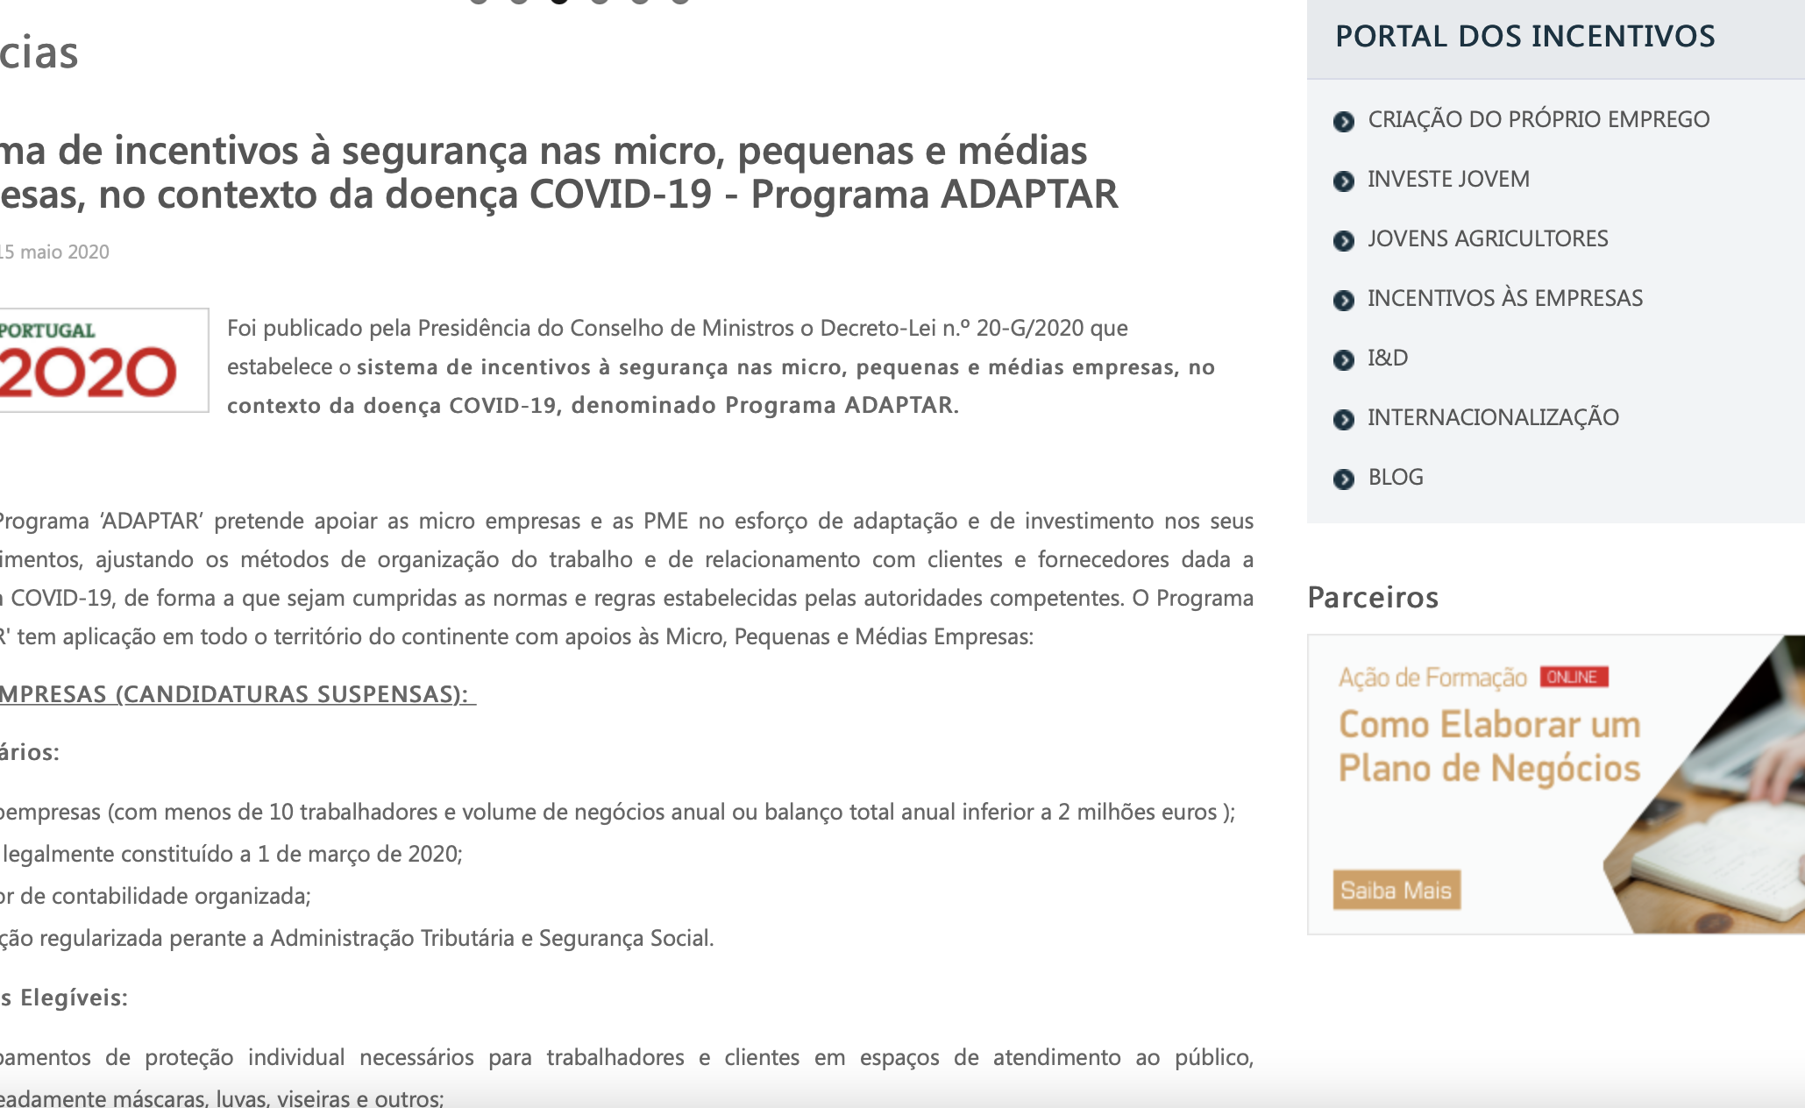

EXEMPLOS DE CANDIDATURAS A SUBVENÇÕES ESPECÍFICAS PARA RESPONDER À CRISE
Programa ADAPTAR: Sistema de incentivos à segurança nas micro, pequenas e médias empresas, no contexto da doença COVID-19 (Portugal)
https://www.portaldosincentivos.pt/index.php/29-noticias/noticias-centro/707-sistema-incentivos-seguranca-micro-pequenas-medias-empresas-covid19-programa-adaptar

Slide 7
EXEMPLOS DE CANDIDATURAS A SUBVENÇÕES ESPECÍFICAS PARA RESPONDER À CRISE
Programa Apoiar+: instrumento de apoio à tesouraria das micro e pequenas empresas, que atuem em setores particularmente afetados pelas medidas de confinamento (Portugal)
http://portaldosincentivos.pt/index.php/29-noticias/noticias-centro/719-programa-apoiar-abertura-de-candidaturas

Slide 8

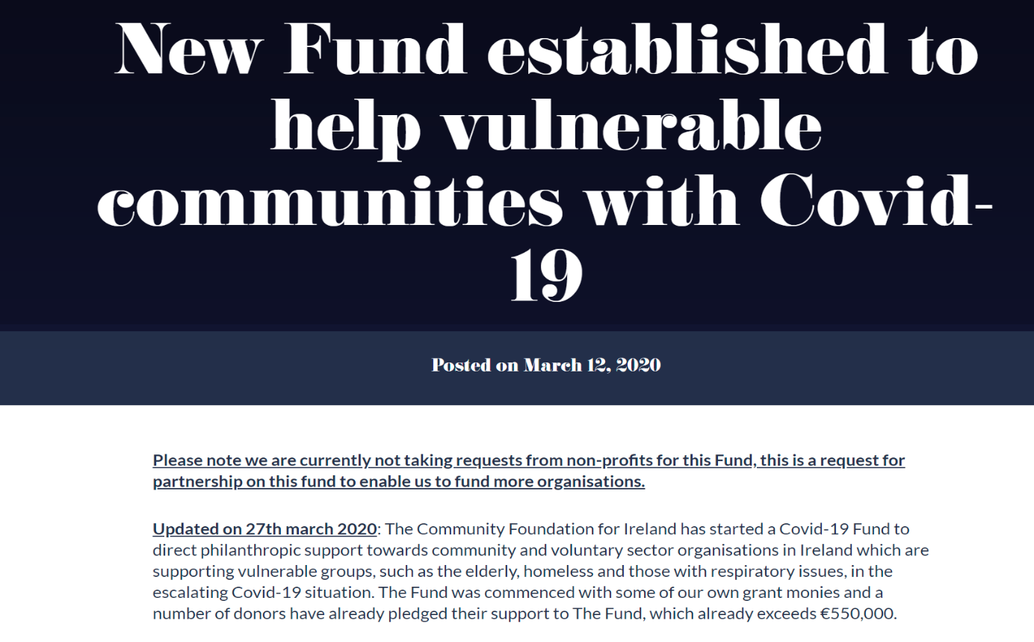
Novo Fundo criado para ajudar as comunidades vulneráveis com o Covid-19 (Irlanda)
www.communityfoundation.ie/insights/news/new-fund-established-to-help-vulnerable-communities-with-covid-19
This Photo by Unknown Author is licensed under CC BY-SA

Slide 9
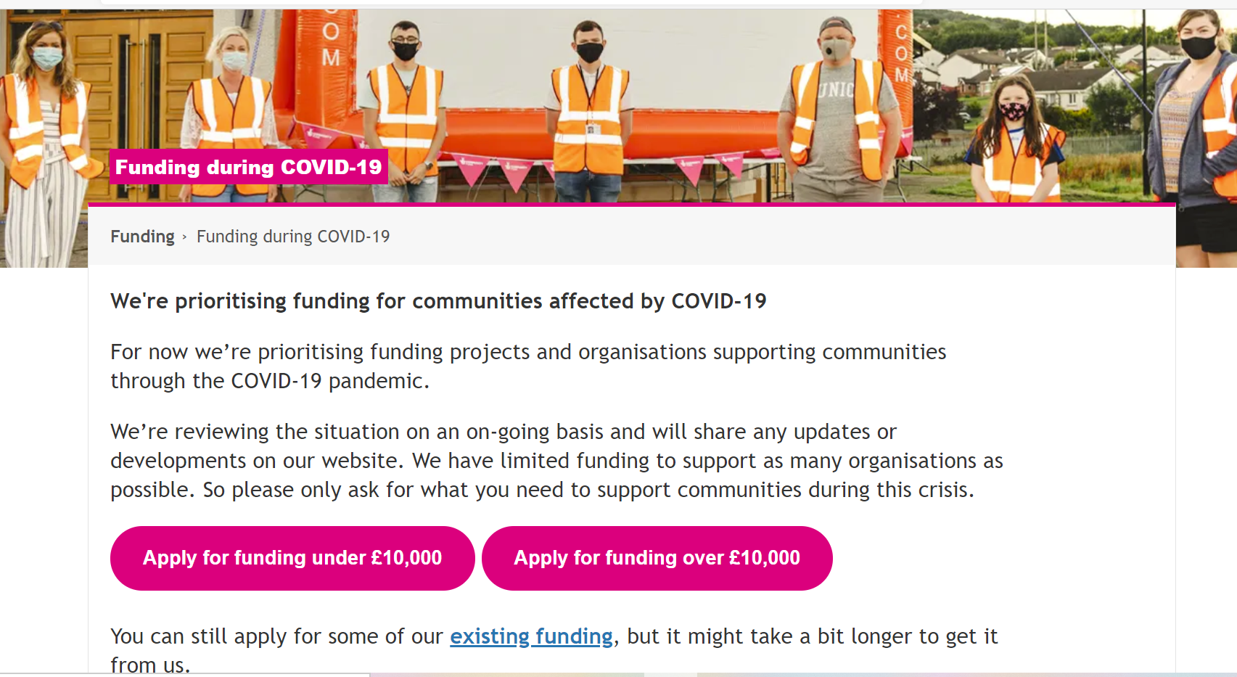
Fundo Comunitário - Financiamento durante a COVID-19 (Reino Unido)
https://www.tnlcommunityfund.org.uk/funding/covid-19

Slide 10
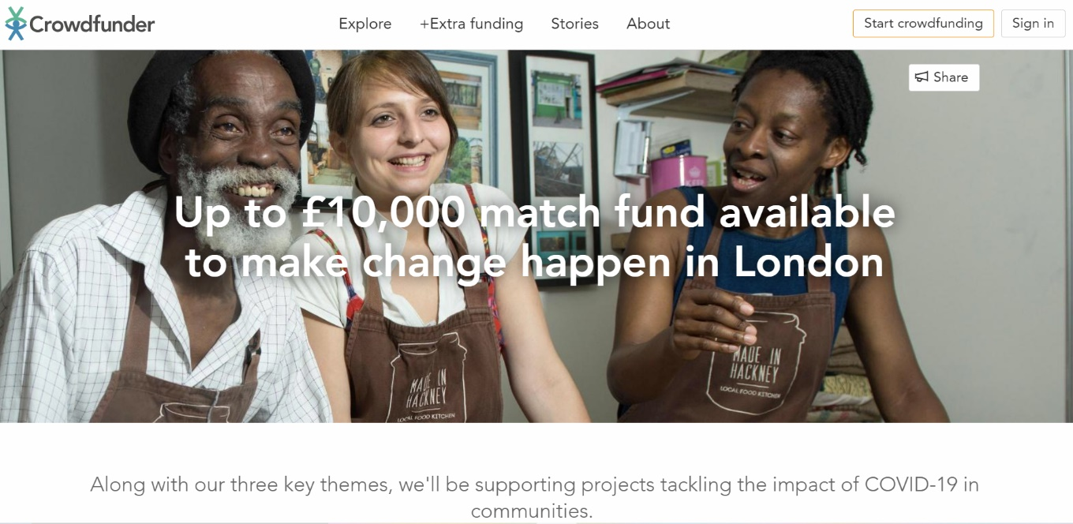

Crowdfunder Trust for London Connected Communities (Reino Unido)
Connected Communities Matchfund | Crowdfunder UK

Slide 11

SEÇÃO UM: Dicas para ter sucesso na elaboração das candidaturas a subvenções comunitárias
Orla Casey do RESTART+ Irlanda é especialista em Financiamento Comunitário de Regeneração, e nesta seção ela compartilha 18 dicas para o sucesso

Slide 12
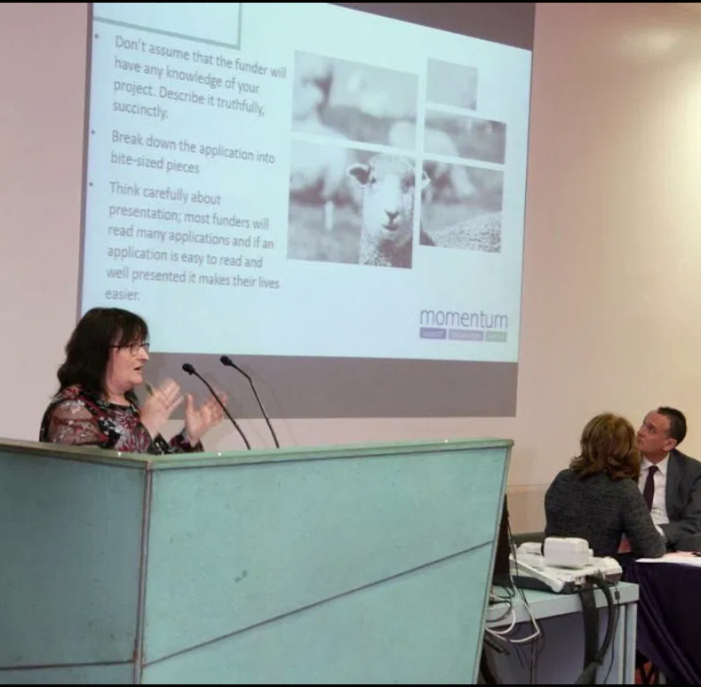
Dicas de uma especialista em financiamento de projetos de regeneração comunitária
Orla Casey encontra-se na vanguarda da regeneração da comunidade na Irlanda, trabalhando em estreita colaboração com as autoridades locais e centenas de comunidades no sentido de dar vida aos seus projetos de regeneração comunitária.
A Orla Casey tem liderado estes grupos na angariação de milhões de euros em financiamento de projetos e partilha 18 das suas melhores dicas para o Sucesso na Elaboração de um Pedido de Subvenção Comunitária na seção que se segue.
Orla Casey é membro da equipa RESTART+ Irlanda, perita em financiamento (www.momentumconsulting.ie) e diretora da Leitrim Food Enterprise Zone CLG.

Slide 13

O SUCESSO em manter o FINANCIAMENTO é como fazer um bolo!
Para qualquer grupo ou comité comunitário, o desafio de reunir financiamento para projetos pode ser bastante assustador.
Para pequenos projetos de regeneração comunitária, poderá ser necessária apenas uma fonte de financiamento, mas para os projetos de maior escala poderão ser necessárias múltiplas fontes de financiamento e financiadores. A forma de abordar o financiamento depende dos ingredientes (você e o seu projeto) e é necessário seguir uma receita.
Seguir a receita é fácil quando se tem um conjunto de orientações, e é isso que tentaremos fornecer-lhe neste módulo!

Slide 14
Antes de começar…
Tire um momento para rever e concentrar-se nas prioridades do seu projeto de regeneração comunitária.
Quais são as suas prioridades para os próximos 1 - 3 anos? 3 - 5 anos?
Sobrevivência, regeneração ou crescimento ?
Novas oportunidades ?
As mesmas actividades mas melhoradas ?
A mesma área de captação ou mais longe?
As mesmas estruturas de gestão ?
As mesmas modalidades de execução/apoio?
Todas estas questões ajudá-lo-ão a definir os ingredientes para um pedido de financiamento bem-sucedido.

Slide 15

Sabia que…?
A nível nacional, os investidores estimam que entre 50 e 60% de todas as candidaturas que recebem são imediatamente recusadas por serem inelegíveis, não preenchendo as orientações claramente estabelecidas.
"Estamos inundados com um grande número de candidaturas mal orientadas e executadas, o que dificulta aos administradores a identificação das organizações que merecem mais apoio" - ACT, Association of Charitable Foundations

Slide 16

Dica 1: Esqueça o dinheiro! (Pelo menos no início...) e defina o seu projeto
A preocupação primordial dos investidores é que o seu projeto seja bem planeado e que faça verdadeiramente a diferença. Ao fazer uma candidatura eficaz, as questões importantes devem incluir:
O que está a tentar alcançar?
Novo espaço ou serviço comunitário?
Adquirir novo equipamento comunitário?
Continuar a desenvolver um projeto ou recurso comunitário existente?
Proporcionar formação comunitária?

Slide 17
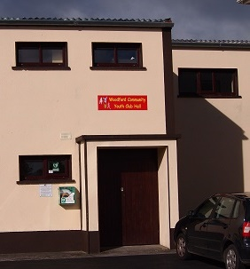
Dica 1: EXEMPLO Esqueça o dinheiro! (Pelo menos no início...) e defina o seu projeto
EXEMPLO - WOODFORD YOUTH HALL, CO. GALWAY: formulário de candidatura - o problema e a solução são apresentados de forma muito clara desde o início
Woodford Youth Hall, outrora um próspero centro da juventude, enfrenta actividades limitadas e mesmo o encerramento devido a um telhado inseguro que necessita urgentemente de ser remodelado.
Com um comité rejuvenescido (2018), os promotores desejavam concluir a remodelação do edifício para lançar um novo programa de atividades juvenis para a sua população em crescimento.
Para além da reparação do telhado (remoção, eliminação e substituição de um telhado de amianto de pele dupla), esta remodelação assistirá à instalação de painéis acústicos (para aumentar o uso de música e dança no salão) e à compra de equipamento de jogo sensorial especial que será utilizado pelos muito ativos Woodford Parent e Toddler Group que se reúnem semanalmente no salão.

Slide 18

Dica 2: Demonstre como o projeto se alinha com os objetivos dos financiadores
É fundamental que aborde como é que o seu projeto cumpre os objetivos do financiador. Relacione o seu projeto com os critérios-chave do financiador e demonstre como o seu projeto promove as metas e objetivos propostos. Isto significa que precisa de investigar minuciosamente os objetivos do seu projeto. Porquê? Como mencionámos na introdução, até 50% das candidaturas recebidas pelos financiadores não preenchem os seus critérios publicados.
Como mínimo básico, deverá ler as directrizes publicadas pelo financiador. Considere a motivação do financiador, o formato da candidatura, o nível de financiamento, os prazos de apresentação, a elegibilidade e o processo de tomada de decisão.

Slide 19
Dica 2: EXEMPLO Demonstre que o seu projeto alinha-se com os objetivos dos financiadores. EXTRATO... Mostre alinhamento com precisão e com factos
A vila de Woodford sofreu um rejuvenescimento comunitário liderado pelo Town and Village Renewal Programme, com aperfeiçoamentos físicos na paisagem da rua e no ambiente. No Youth Hall existe uma área de captação de seis escolas primárias - Derryoober, Woodford, Ballinakill, Drim, Moyglass e Derrybrien; e uma escola secundária - Mercy College Woodford com mais de 360 jovens na área de captação direta.
O Salão requer a substituição urgente do telhado e a adição de novas instalações para jovens, de modo a poder oferecer um forte serviço abrangente para a área de captação que se baseie nos serviços existentes. Permitirá planos para um clube juvenil rejuvenescido (e contribuição para Comhaile na N'og). Responde plenamente à Ação Estratégica GRD 5.2 e oferecerá um centro de bem-estar e recreação para os jovens.
EXTRATO DA CANDIDATURA

Slide 20

Dica 3: Venda os benefícios do projeto de regeneração comunitária
Quais são as diferenças concretas e positivas que o projecto financiado irá causar na sua comunidade?
Quem na comunidade beneficiará e como?
Como é que o projeto satisfaz as necessidades da comunidade e como é que estas necessidades foram descobertas?
Qual é o impacto económico do projeto? (Nota - Pode usar o nosso Exercício de Impacto Económico Local do Módulo 4 como base)
Assegure-se de responder a estas questões de forma qualitativa e quantitativa.

Slide 21
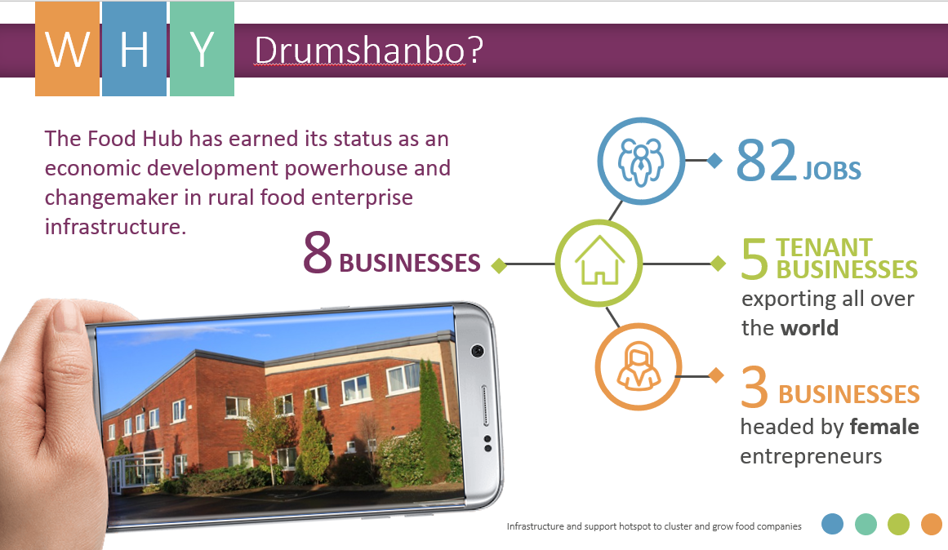
Dica 3: Venda os benefícios do seu projeto de regeneração comunitária - utilize o impacto visual onde puder

Slide 22
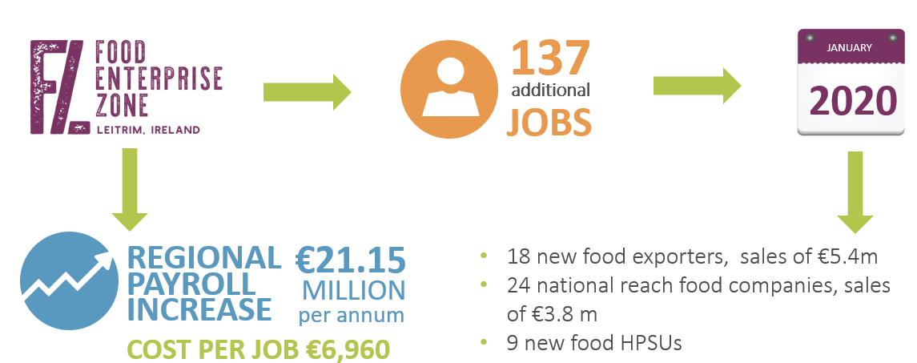
Dica 3: Venda os benefícios do seu projeto de regeneração comunitária - o que significa o projeto para a comunidade - isto é especialmente vital para os projetos de regeneração económica.

Slide 23

Dica 4: Construa a sua credibilidade e seja profissional!
Uma das razões pelas quais o pedido de financiamento comunitário é aceite, é o facto de a organização candidate ser:
Bem organizada
Ter um bom historial
É um promotor capaz de realizar o projeto
Para convencer os financiadores, é necessário abordar o processo de criação do pedido de financiamento de uma forma profissional.

Slide 24

Dica 5: Partilhe a sua paixão pelo projeto e lembre-se que as pessoas dão às pessoas...
"As pessoas esquecerão aquilo que disse. As pessoas esquecerão o que fez. Mas as pessoas nunca esquecerão como as fez sentir". - Maya Angelou
Se está entusiasmado com o potencial de um projeto - partilhe esse entusiasmo. Se acredita no projeto - partilhe essa crença.
Lembre-se de que os financiadores também são pessoas e vêm de comunidades com problemas que podem ser muito semelhantes àquele que está a procurar solucionar.
As pessoas dão às pessoas - por isso lembre-se sempre do elemento humano ao elaborar um pedido de financiamento.

Slide 25

Dica 6: Pergunte-se: 'Por que é que não financiariam o projeto?
Frequentemente, uma boa forma de reforçar o seu pedido de financiamento é tentar encontrar lacunas no mesmo.
Por isso, pergunte-se: "Por que é que não financiariam este projeto?
Tendo identificado os pontos fracos, pode então trabalhar para os corrigir.
Este é um grande exercício a fazer com o seu comité comunitário, uma vez que outros poderão encontrar lacunas que não percebeu que existiam.

Slide 26

Dica 7: Orçamento - conheça as suas finanças
Prepare o seu orçamento com muito cuidado
Seja minucioso no planeamento financeiro do seu projeto, calculando as despesas de acordo com o processo de concurso destacado pelo financiador,
Conheça os custos gerais
Tenha as suas contas do ano passado auditadas
Projeções financeiras - obtenha um mentor financeiro ou um voluntário para o ajudar

Slide 27

Dica 8: Preste especial atenção à seção da sustentabilidade
Tal como já aprendemos nos módulos anteriores, a sustentabilidade é fundamental. Com isto em mente, deve preparar respostas que abordem:
Como é que o impacto continuará?
Riscos (internos, externos)
Como irá implementar:
monitorização
avaliação
relatórios

Slide 28
Mais Dicas para o Sucesso na Elaboração de um Pedido de Subvenção Comunitária
Dica 9: não assuma que o financiador terá conhecimento da sua organização ou projeto. Descreva os seus antecedentes e capacidades com convicção e descreva o seu projeto de forma sucinta.
Dica 10: Divida a escrita da candidatura em pequenos fragmentos. Muitas pessoas começam bem, mas esbatem-se à medida que o formulário de candidatura avança.
Dica 11: Pense cuidadosamente sobre a apresentação da sua candidatura - as aparências são importantes. A maioria dos financiadores irá ler muitas candidaturas e se uma candidatura for fácil de ler e bem apresentada, facilitará a interpretação da candidatura.
.

Slide 29
Mais Dicas para o Sucesso na Elaboração de um Pedido de Subvenção Comunitária
Dica 12: Não prometa demasiado – pois terá de cumprir.
Dica 13: É sempre necessário muito mais tempo do que aquilo que é inicialmente proposto, para apresentar uma candidatura a subvenções
Dica 14: Lembre-se que este é um processo competitivo.
Dica 15: Escreva de uma forma interessante que capte a energia e o espírito do seu projeto (estilo jornalístico)

Slide 30
Mais Dicas para o Sucesso na Elaboração de um Pedido de Subvenção Comunitária
Dica 16: O poder de evidência da necessidade. Não é suficiente dizer: "sabemos ... pensamos....", com base na investigação relevante
Dica 17: Demonstre que o seu projecto é adicional - não compete com outros
Dica 18: Contacte a agência financiadora antes de se candidatar

Slide 31

SEÇÃO DOIS: O PITCH PERFEITO
Como apresentar a sua ideia a potenciais financiadores e para a angariação de fundos comunitários

Slide 32

PORQUÊ E QUANDO SERÁ NECESSÁRIO UM PITCH
Por vezes, quando se procura financiamento, poderá ter de apresentar ou lançar a ideia do projeto a financiadores, ou mesmo a empresas da sua comunidade, à medida que procura o apoio financeiro.
Se viu programas de televisão como o Dragons Den, terá uma ideia do processo de apresentação e do que precisa de ser feito para garantir o apoio.
Na seção que se segue, partilhamos algumas ideias chave para criar um pitch perfeito de que os projetos de regeneração da comunidade poderão beneficiar.

Slide 33

O que é um PITCH ?
Um pitch é geralmente uma apresentação curta e concisa que proporciona toda a informação relevante e realista sobre PORQUÊ é que os financiadores ou a comunidade devem apoiar financeiramente o projeto.
Os melhores pitches são aqueles que contam uma história e são entregues com entusiasmo, conhecimento do assunto e confiança. Criam uma ligação emocional e atraem as pessoas para serem investidas no projeto.
Descobrir quem é o melhor contador de histórias no seu projeto será a chave para o sucesso do seu lançamento.
This Photo by Unknown Author is licensed under CC BY-SA

Slide 34
INGREDIENTES PARA UM PITCH PERFEITO
Use audiovisuais fortes e/ou convincentes. As pessoas retêm apenas 10% do que ouvem
A sua solução/ projeto
História/necessidade convincente
O apoio da sua comunidade
Como vai de encontro às prioridades de financiamento
Evidência de que o projeto terá sucesso
Conheça os custos do seu projeto
Escolha o orador mais forte do seu comité, independentemente da sua posição.
Fornecer uma pequena base sobre a história de desenvolvimento das comunidades e a atual equipa de liderança

Slide 35

Em 2013, a Sutton Community Farm Crowdfunding Campaign angariou 17.172 libras da comunidade. Este vídeo foi fundamental para ajudar a sua empresa de pecuária a expandir-se.

Slide 36

SEÇÃO TRES: ANGARIAÇÃO DE FUNDOS COMUNITÁRIOS INOVADORES E CROWDFUNDING
Nesta seção, aprofundamos novas formas de atrair financiamento.

Slide 37

Participações Comunitárias
As participações comunitárias são um mecanismo de financiamento inovador que pode ser utilizado para regenerar todos os tipos de projetos comunitários, incluindo
Transformação das instalações da comunidade
Financiar esquemas de energias renováveis,
Apoiar o cultivo local de alimentos,
Financiar novos clubes de futebol,
Restauro de edifícios patrimoniais,
e sobretudo, construir comunidades mais fortes, dinâmicas, e independentes.

Slide 38
Participações Comunitárias
Estão a tornar-se cada vez mais populares no Reino Unido graças a uma organização chamada Community Shares | . Desde 2009, quase 120.000 pessoas investiram mais de £100m para apoiar 350 empresas comunitárias em todo o Reino Unido.
A Community Shares Step-by-Step é uma ferramenta online que lhe permite trabalhar no sentido de lançar uma oferta de participação comunitária. Foi concebida para ajudar qualquer pessoa que considere aumentar as quotas da comunidade em qualquer fase de desenvolvimento, desde aqueles que investigam a ideia pela primeira vez, até àqueles que estão à beira de emitir uma oferta.
The Community Shares Handbook

Slide 39
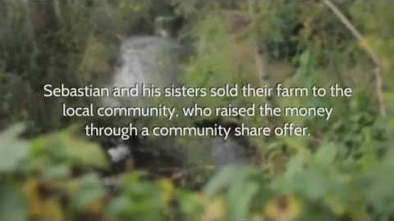
A Stockwood Community Benefit Society (Stockwood CBS) foi criada para assegurar a propriedade comunitária a longo prazo da Rush Farm, uma quinta biológica-orgânica e o Parque Empresarial Stockwood co-localizado. Desde 2013, foram angariados 431.000 libras. A sociedade tem 144 membros

Slide 40

O QUE É O CROWDFUNDING?
O crowdfunding é uma abordagem de financiamento eficaz que as comunidades podem utilizar para construir apoio financeiro e de colaboração para desenvolver e criar os seus próprios projetos.
O crowdfunding é uma forma de angariação de fundos, que se baseia na teoria de que se muitas pessoas estiverem dispostas a doar uma pequena quantia de dinheiro para um projeto, então é provável que o projeto seja bem sucedido. Esta é uma ideia antiga, que foi revolucionada pela Internet, e é agora uma ferramenta comum que é utilizada para ajudar a financiar um projeto, recolher dinheiro para uma boa causa. As campanhas de financiamento de multidões são geralmente entregues através de uma plataforma online apoiada pelos meios de comunicação social.
Source: Exeter City Futures
This Photo by Unknown Author is licensed under CC BY-ND

Slide 41
Crowdfunding representa uma variedade de modelos diferentes de 'angariação de fundos'. Pode assumir a forma de:
EQUITY LENDINGé quando as pessoas emprestam dinheiro a indivíduos ou organizações em troca de participações na empresa
PRE-SELLING é quando as pessoas fazem doações para a criação de um produto específico, como um CD, um design, um gadget, etc.
Não muito comum nas comunidades
Por vezes para projetos maiores
Comum às comunidades
Também bastante comum
CARIDADE é quando as pessoas fazem donativos a um indivíduo, projeto ou organização sem receber retorno financeiro ou material em troca
PEER-TO-PEER LENDING é um empréstimo contraído junto de vários credores através de uma plataforma online, cada credor empresta um (pequeno) montante em troca de uma compensação financeira

Slide 42
Escolher uma Plataforma de Crowdfunding
Diferentes plataformas aplicam taxas diferentes, dependendo do modelo escolhido. Os Custos:
Taxa de Alojamento da Plataforma: Algumas plataformas, embora não todas, cobram um custo inicial apenas pelo alojamento da sua campanha. Este custo varia de 0-300 euros e será cobrado a todos os projetos, quer sejam ou não financiados com sucesso. Informe-se junto das plataformas sobre a taxa que lhes é cobrada antes de iniciar a campanha.
Taxa de sucesso: A maior parte das plataformas de crowdfunding irá receber uma percentagem do montante total angariado. A percentagem varia de plataforma para plataforma e varia entre 3% e 12% do total angariado.
Taxas de processamento de pagamentos: Tenha também em atenção uma taxa de serviço para cada transacção efetuada. Normalmente esta taxa é, em média, de 3%. Por exemplo, por cada doação/investimento de 100 euros, apenas 97 euros chegam à campanha.
Verifique cuidadosamente cada plataforma para avaliar os custos reais por detrás da mesma. Nos slides seguintes apresentamos algumas das plataformas mais comuns.

Slide 43

Exemplos de Plataformas de Crowdfunding Comunitário
Spacehive
Spacehive é uma plataforma de financiamento centrada no apoio a projetos que tornem as localidades melhores. A Spacehive estabelece a ligação entre projetos e conselhos locais, empresas e criadores de subsídios dispostos a financiá-los.
Spachive opera um modelo de "tudo ou nada", o que significa que se um alvo financeiro não for atingido, nenhuma das promessas da audiência é recolhida.
Visite: Spacehive - Crowdfunding For Local Projects

Slide 44
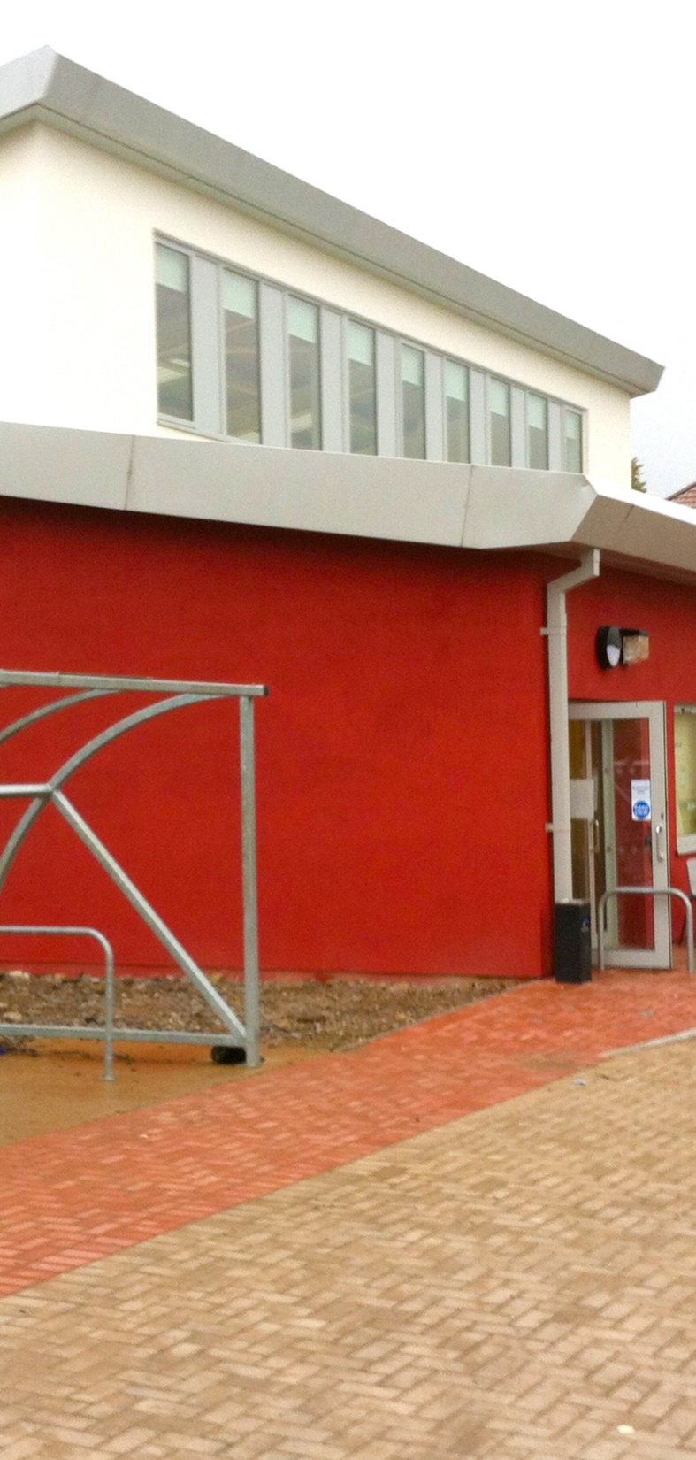
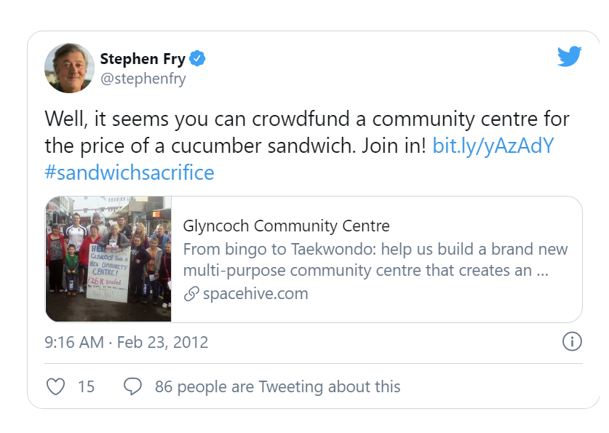

O Centro Comunitário de Glyncoch precisava de £30,000 mas angariou £792,021 na Spacehive
Crowdfunding e Comunidades
A cidade de Glyncoch, País de Gales, lutava há sete anos para construir um centro comunitário muito necessário. Tinham angariado 95% do seu objetivo de financiamento, mas a 30 de março de 2012 as suas subvenções tinham expirado.
Saiba mais aqui: Glyncoch Community Centre – About Spacehive
Assim, a comunidade recorreu à Spacehive num esforço para financiar as restantes 30.000 libras. 5 semanas após o lançamento da sua campanha na Spacehive, o centro comunitário recebeu o apoio de 107 pessoas e empresas, incluindo o actor famoso Stephen Fry, o presidente da câmara local e o Tesco Charity Trust, elevando o total das suas promessas para £792,021!
CASO DE ESTUDO

Slide 45
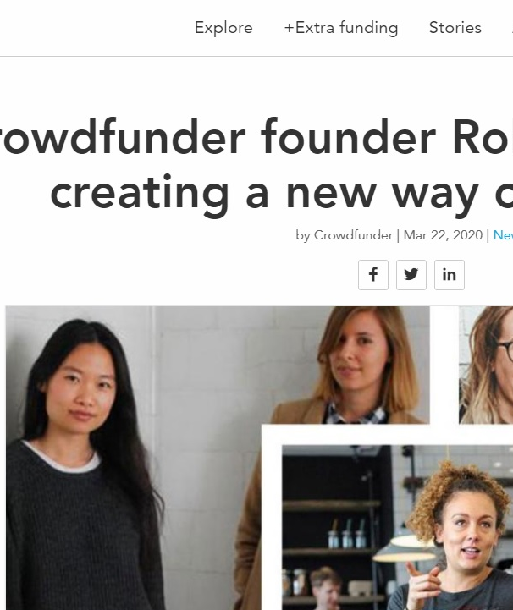
Plataformas de Crowdfunding Comunitário
Crowdfunder UK
Crowdfunder é a plataforma britânica nº 1 de crowdfunding que reúne projetos pessoais, comunitários, empresariais e comerciais num único local.
É possível aceder a financiamento extra a partir dos seus parceiros criativos e culturais, empresariais comunitários e sociais, de inovação, empresariais e de autoridades locais. O Crowdfunder oferece duas opções; tudo ou nada ou manter o que angariou.
Crowdfunder UK - Where Ideas Happen | Crowdfunder UK

Slide 46

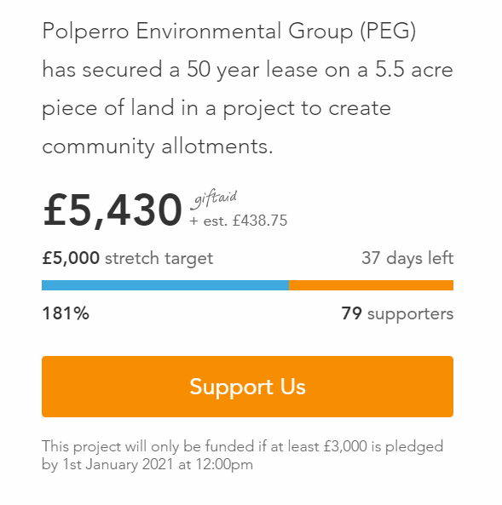
Uma Campanha de Financiamento de Crowdfunding para Loteamentos Comunitários e Pomares para Polperro, Cornualha, Reino Unido
Crowdfunding e Comunidades
A visão:
Dispomos de um arrendamento de 50 anos de um terreno de 5,5 acres a que chamamos "Kellow Farm Allotments". A terra é selvagem e sobre-criada numa encosta de colinas. O nosso objetivo consiste em limpar o terreno, criar terraços e disponibilizar lotes para membros e famílias da nossa comunidade, bem como recuperar e cultivar o velho pomar no extremo remoto do terreno. A produção de alimentos locais tem sido, durante muitos anos, considerada uma forma positiva, saudável, resiliente e sustentável de viver e temos agora a oportunidade de oferecer estas oportunidades à nossa comunidade..
CASO DE ESTUDO
Saiba mais aqui: Community crowdfunding project in Polperro by Polperro Environmental Group (crowdfunder.co.uk)

Slide 47

SEÇÃO QUATRO: SUBVENÇÕES DE REGENERAÇÃO COMUNITÁRIA
O que é que está disponível a nível Local/Nacional e Europeu?

Slide 48
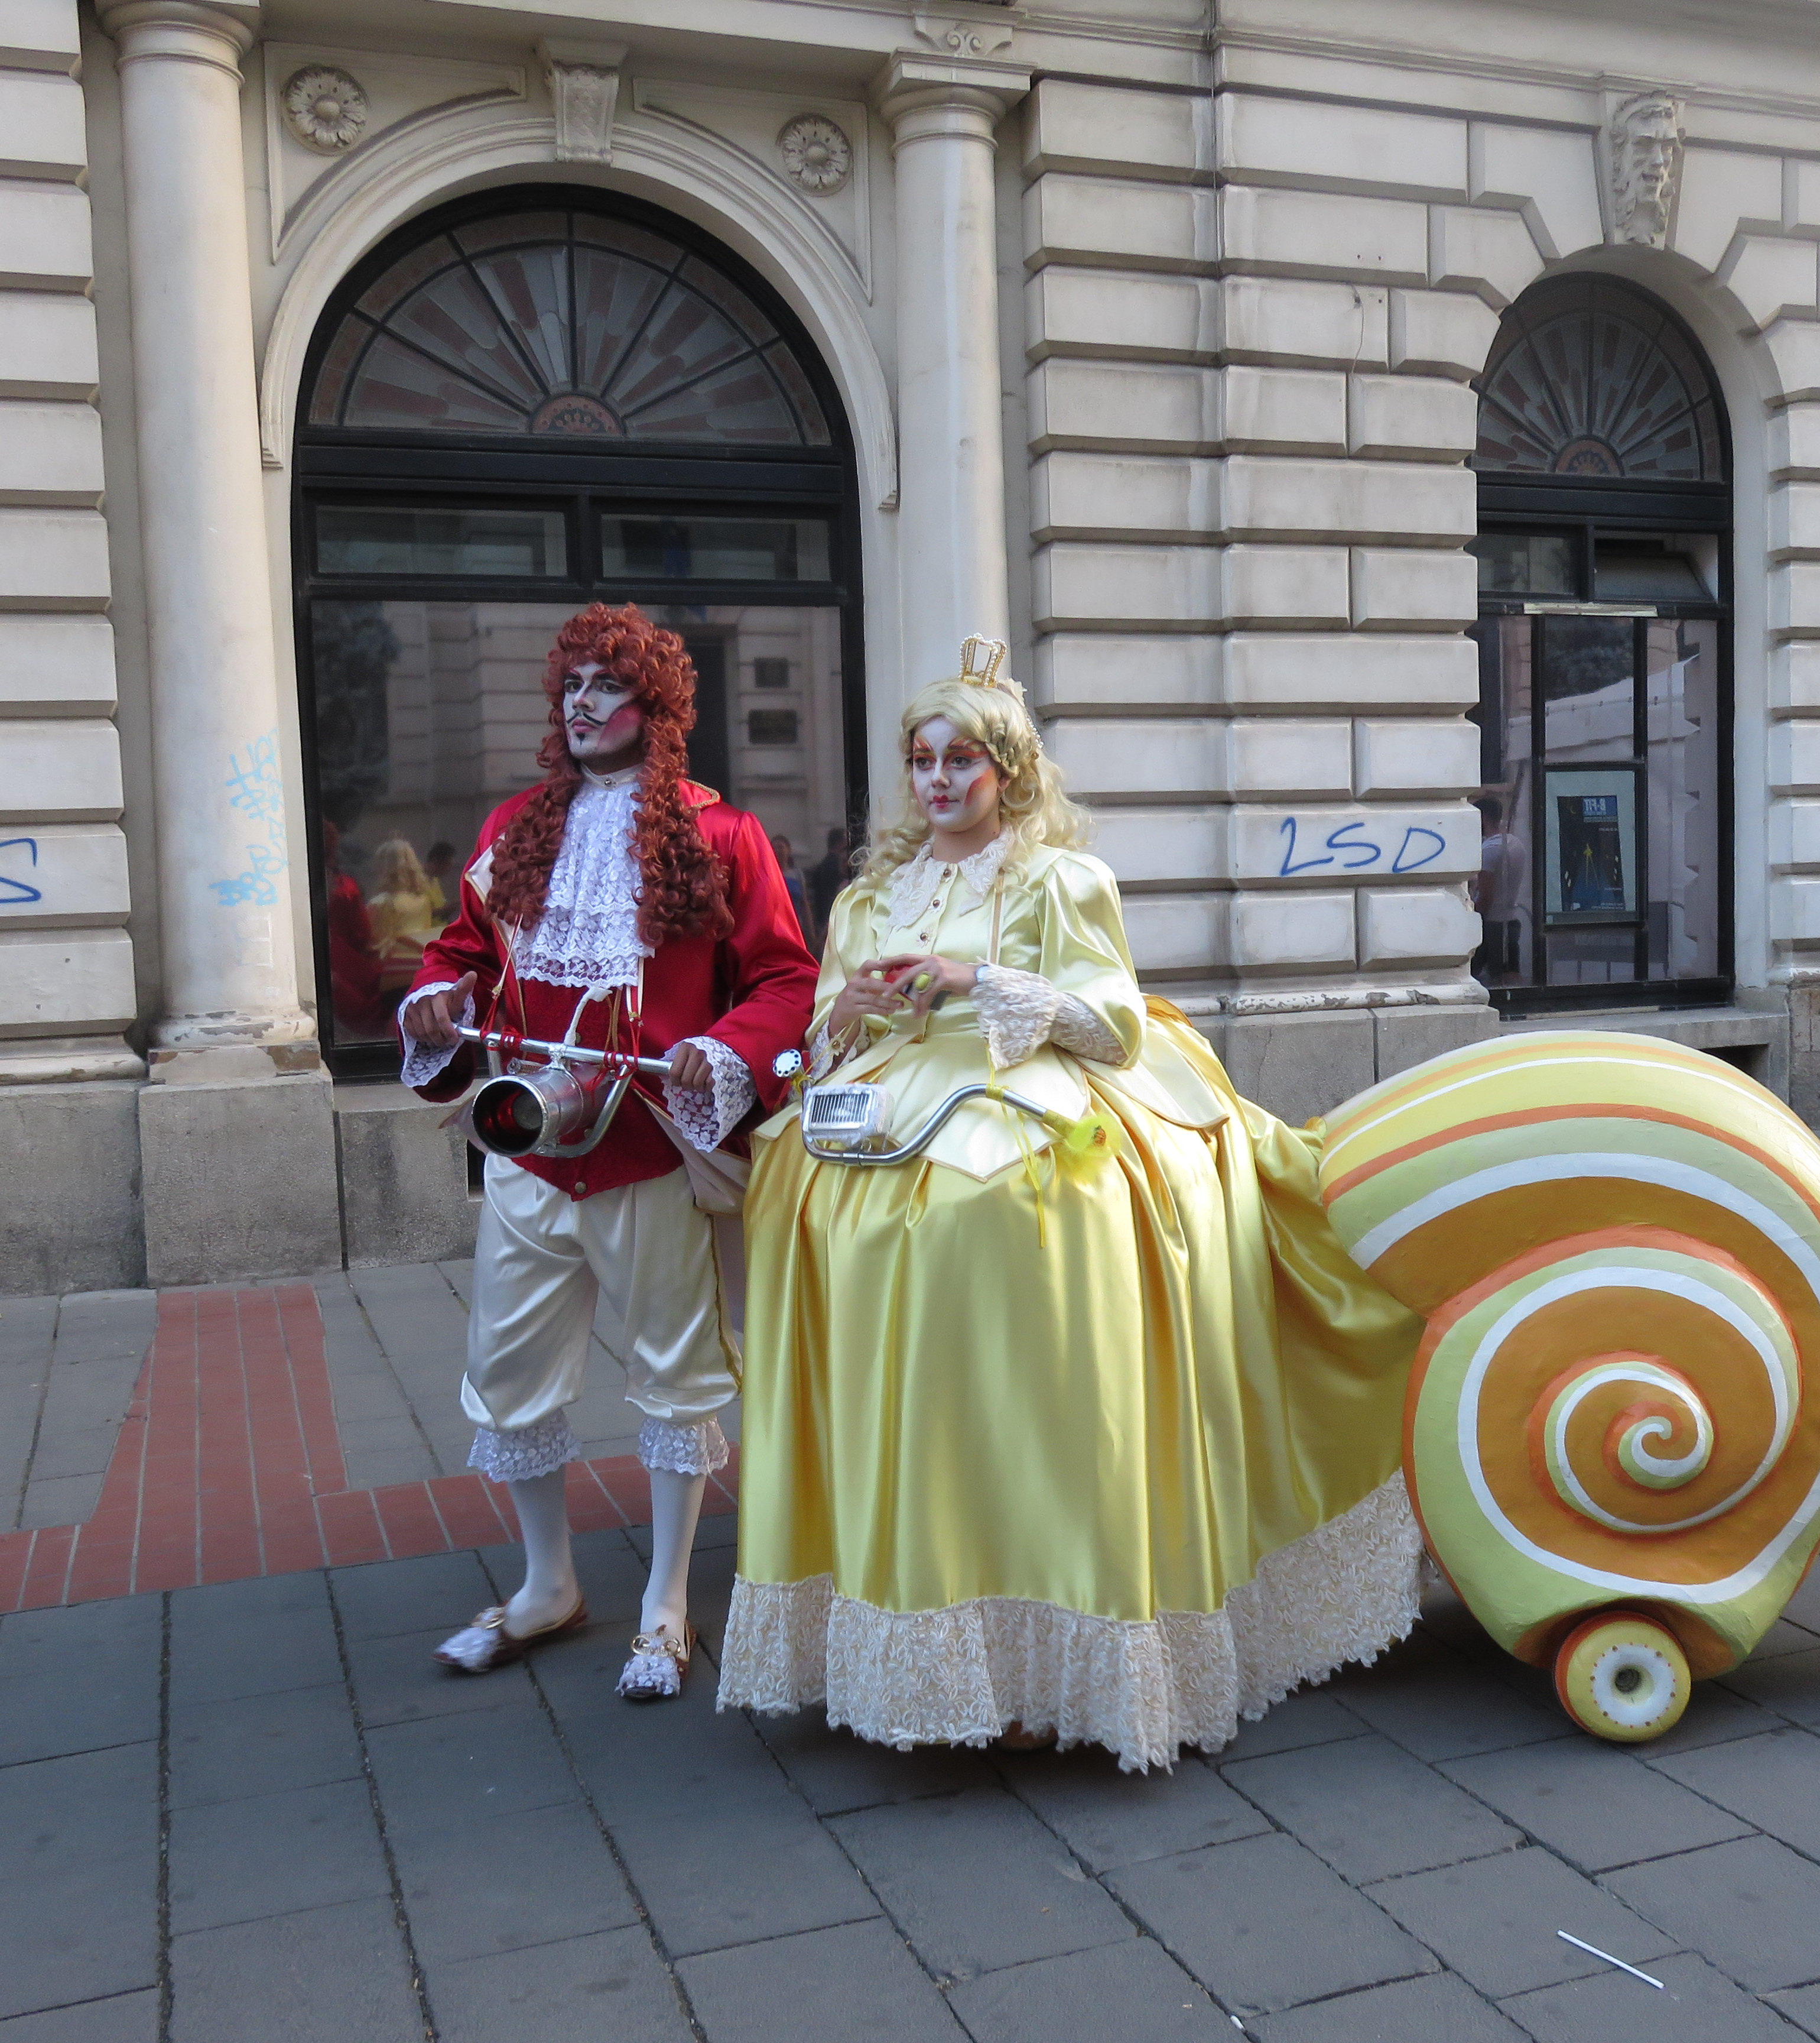
SUBVENÇÕES/FUNDOS LOCAIS/NACIONAIS
O financiamento local e nacional é um ponto de partida para projetos de regeneração comunitária.
PORTUGAL
Apresentamos-lhe agora as oportunidades de financiamento disponíveis em Portugal.
(nota - verifique por favor a disponibilidade de cada financiamento e datas de abertura aos concursos)

Slide 49

SI2E - Sistema de Incentivos ao Empreendedorismo e ao Emprego
O SI2E pretende estimular o surgimento de iniciativas empresariais e a criação de emprego em territórios de baixa densidade e por essa via promover o desenvolvimento e a coesão económica e social do país. Não se aplica exclusivamente aos territórios de baixa densidade, o SI2E favorece através de majorações específicas os investimentos nelas realizados e sobretudo cria condições para uma maior dinâmica empresarial ao ajustar tipologias de projetos às condições reais das micro e pequenas empresas do interior.
São passíveis de financiamento do SI2E micro ou pequenas empresas inseridas em todas as atividades económicas, com a exceção das que integrem:
O setor da pesca e da aquicultura;
O setor da produção agrícola primária e florestas.

Slide 50

+CO3SO
O +CO3SO é um conjunto de programas transversais e multissetoriais dedicados a empresas, entidades da economia social e entidades do sistema científico e tecnológico.
Visa a criação de condições para o desenvolvimento social e económico dos territórios, com promoção de emprego qualificado e inovação e transferência de tecnologia. Prevê avisos com orçamentos dedicados ao Interior do país, adaptados às necessidades específicas destes territórios. Inclui vários programas complementares: +CO3SO Emprego, +CO3SO Competitividade, +CO3SO Conhecimento e +CO3SO Digital. Os dois últimos são alimentados pelos avisos disponibilizados através do +CO3SO Competitividade.
O +COESO Emprego é operacionalizado com opção pelas seguintes modalidades:
+CO3SO Emprego Interior;
+CO3SO Emprego Urbano;
+CO3SO Emprego Empreendedorismo Social.

Slide 51

+CO3SO
Beneficiários
São passíveis de financiamento do +CO3SO Emprego Interior, as microempresas e do +CO3SO Emprego Urbano, as pequenas e médias empresas. Para a modalidade +CO3SO Emprego Empreendedorismo Social, são passíveis as entidades da economia social nomeadamente cooperativas, associações mutualistas, misericórdias, fundações e IPSS.
Com a exceção das que integrem:
O setor da pesca e da agricultura;
O setor da produção agrícola primária e florestas;
O setor da transformação e comercialização de produtos agrícolas;
Os projetos de diversificação de atividades nas explorações agrícolas;

Slide 52

IFFRU - Instrumento Financeiro para a Reabilitação e Revitalização Urbanas
O IFRRU 2020 disponibiliza empréstimos em condições mais favoráveis face às do mercado, para a reabilitação integral de edifícios, destinados à habitação ou a outras atividades, incluindo as soluções integradas de eficiência energética mais adequadas no âmbito dessa reabilitação.
Os edifícios reabilitados podem destinar-se a qualquer uso como habitação própria, arrendamento, venda, atividades económicas e equipamentos de utilização coletiva. Pode candidatar-se ao IFFRU qualquer entidade, singular ou coletiva, público ou privada, com ou sem fins lucrativos.

Slide 53

SI INOVAÇÃO
O SI Inovação apoia projetos de investimento de inovação produtiva promovidos por empresas, a título individual ou em cooperação. Os objetivos são:
Promover a inovação no tecido empresarial, pela via da produção de novos bens, serviços e processos que suportem a sua progressão na cadeia de valor;
Reforçar a orientação das empresas para os mercados internacionais;
Estimular o empreendedorismo qualificado e o investimento estruturante em novas áreas com potencial crescimento.

Slide 54

Investe Jovem
O Investe Jovem tem por objetivo promover o empreendedorismo, bem como promover a criação de emprego e o crescimento económico através das seguintes medidas:
Apoio financeiro ao investimento;
Apoio financeiro à criação do próprio emprego dos promotores;
Apoio técnico na área do empreendedorismo para reforço de competências e para a estruturação do projeto, bem como à consolidação do mesmo.
São destinatários do presente apoio, quem cumpre os seguintes requisitos:
Jovens inscritos como desempregados no IEFP;
Idade superior a 18 anos e inferior a 30 anos;
Possuem uma ideia de negócio viável e formação adequada para o desenvolvimento do negócio;

Slide 55

SUBVENÇÕES/PROGRAMAS EUROPEUS
Disponíveis para todos os países da UE, as subvenções são e têm sido fundamentais para ajudar as comunidades a regenerar-se, conhecer as melhores práticas e construir as suas competências de regeneração. Nesta seção, vamos conhecer:
O Programa LEADER
Subvenções comunitárias do Fundo Social Europeu

Slide 56


PROGRAMA LEADER
O LEADER é um programa de desenvolvimento local que é utilizado há 20 anos para envolver os agentes locais na elaboração e execução de estratégias, tomada de decisões e atribuição de recursos para o desenvolvimento das zonas rurais.
É implementado pelos cerca de 3.000 Grupos de Acção Local (GAL), cobrindo 61% da população rural da UE e reunindo os intervenientes públicos, privados e da sociedade civil numa área específica.
Este pequeno vídeo explica a forma como a UE, através de programas como o LEADER, procura promover o desenvolvimento local liderado pela comunidade

Slide 57
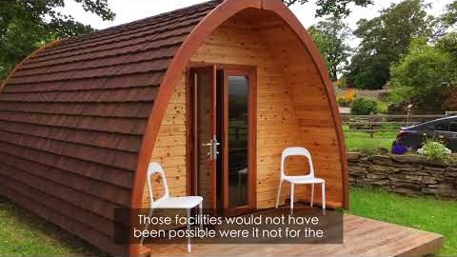
David Ross aborda o modo como o financiamento do programa Leader da UE contribuiu para o desenvolvimento do potencial turístico de Drimoleague in Co. Cork, incluindo o desenvolvimento de novas empresas a partir daí.

Slide 58
Fundo Social Europeu (ESF)
As subvenções comunitárias do FSE permitem às pequenas organizações do Terceiro Sector candidatarem-se a pequenas subvenções através de modalidades de candidatura simplificadas. As Subvenções Comunitárias do FSE apoiam uma série de atividades que visam apoiar os mais desfavorecidos ou excluídos a aproximarem-se do mercado de trabalho, melhorando o seu acesso ao FSE e ao emprego doméstico e à oferta de qualificações. As subvenções apoiam uma vasta gama de atividades, incluindo:
Aquisição de competências básicas
Educação, formação e mentoria
Trabalho voluntário
Promoção da confiança
Ajuda na procura de emprego, incluindo a disponibilização de equipamento e outras medidas de assistência necessárias para garantir o emprego
Community Grants | Network for Europe

Slide 59
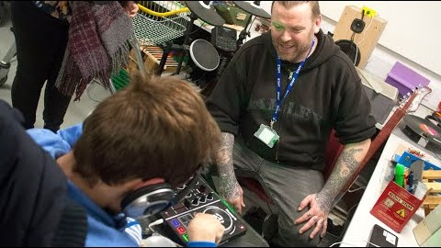
Este pequeno vídeo destaca o trabalho realizado pelo Tang Hall SMART de York, com o financiamento do programa de Subsídios Comunitários do FSE administrado pelo Your Consortium, Reino Unido.

Slide 60
Obrigada!
Tem alguma questão?

